Slide 1
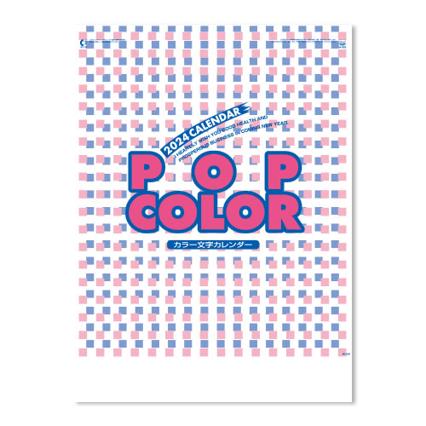
【提案書】
POPカラー
特徴
カラフルな色使いとポップなデザインでオフィスやお部屋を明るくしてくれる、メモスペースもたっぷり広いカレンダー。下部はもちろん、上部にも名入れができるので広告効果も倍増！※掲載している価格は、100冊の場合の1冊単価になります。価格については、お見積り依頼後に担当スタッフから別途ご案内いたします。
納期
納期スペース
仕様
素材：ケント紙・44.5kg
サイズ：A/2切・13枚（W425×H600mm）
重量：50冊（15kg）
備考：表紙名入れ有り（下部）（印刷寸法：W360×H65mm以内）
お見積
お見積りスペース

